Slide 1
Отказоустойчивость и надёжность распределённых систем

Slide 2
Типы отказов: сетевые сбои, отказы узлов, частичные отказы, византийские ошибки
Сетевые сбои проявляются как нарушения связи между узлами — от полной потери пакетов до роста задержек и нестабильной пропускной способности. Они особенно коварны тем, что исправные сервисы начинают вести себя как недоступные: запросы истекают по таймауту, балансировщики исключают узлы, а общая производительность падает без явных поломок оборудования. Отказы узлов — это выход из строя самого вычислительного компонента из‑за аппаратных проблем, сбоев питания, зависаний или исчерпания ресурсов; при этом система должна отличать реальный отказ от временного замедления, чтобы не усугублять ситуацию ошибочным переключением.
Частичные отказы — наиболее типичная проблема в распределённых средах: ломается не весь узел, а отдельные его компоненты (диск, сетевой интерфейс, конкретная служба), из‑за чего гарантии целостности и актуальности данных перестают выполняться. Византийские ошибки — самый сложный случай: узел ведёт себя произвольно и противоречиво (возвращает разные ответы разным клиентам, искажает данные), и для защиты от них требуются специальные протоколы консенсуса, способные выявлять и изолировать несогласованные ответы даже при наличии «ненадёжных» участников.

Slide 3
Механизмы отказоустойчивости: репликация, избыточность, горячее резервирование, автоматическое переключение (failover)
Репликация сохраняет данные и доступность за счёт поддержания нескольких копий на разных узлах: она бывает синхронной (с сильной гарантией согласованности, но с ростом задержек) и асинхронной (быстрее, но с риском временной несогласованности). Избыточность — это наличие дополнительных ресурсов (серверов, каналов, дата‑центров), которые берут на себя нагрузку при отказах; она может быть активной (все компоненты работают и делят нагрузку) или пассивной (резерв включается только при сбое), обеспечивая запас прочности против одновременных отказов.
Горячее резервирование — это постоянно синхронизированный резервный узел, готовый принять нагрузку практически мгновенно: он участвует в обмене состоянием и часто даже обрабатывает часть служебных задач, чтобы избежать рассинхронизации. Автоматическое переключение (failover) обнаруживает отказ и перенаправляет трафик на резерв без участия человека, опираясь на мониторинг, таймауты и многоэтапные проверки, чтобы отличать реальные сбои от временных задержек. Вместе эти механизмы образуют многоуровневую защиту: репликация сохраняет данные, избыточность даёт запас ресурсов, горячее резервирование минимизирует простой, а failover делает реакцию на сбои быстрой и предсказуемой.

Slide 4
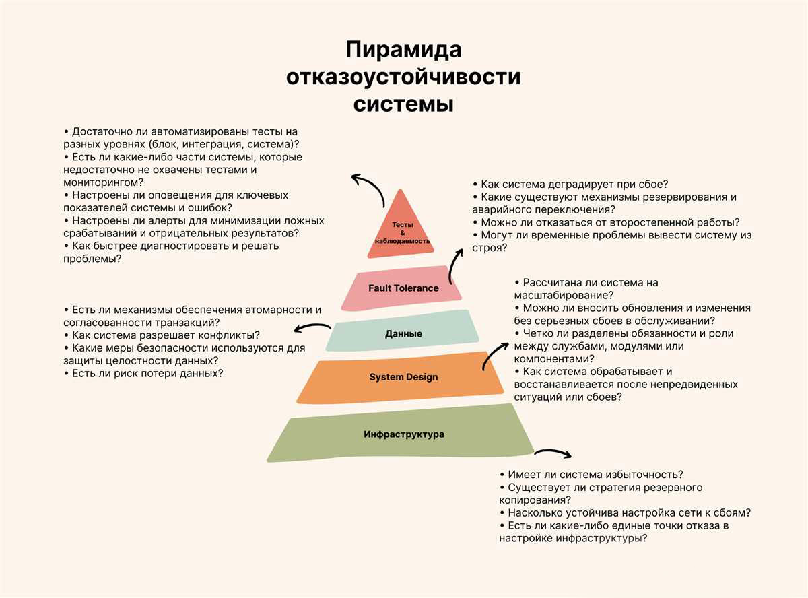

Slide 5
Алгоритмы консенсуса: Paxos, Raft, Zab
https://habr.com/ru/articles/903792/?amp&amp
Алгоритмы консенсуса — основа согласованности в распределённых системах: они гарантируют, что узлы договорятся об одном значении или порядке операций даже при сбоях. Paxos задаёт фундаментальную модель достижения согласия через кворум и чётко разделённые роли участников, но из‑за абстрактности редко применяется «в чистом виде». Raft делает акцент на понятности и удобстве реализации: он явно выделяет выбор лидера и репликацию журнала, поэтому популярен в реальных кластерах вроде etcd.
Zab заточен под Apache ZooKeeper и обеспечивает не только консенсус, но и строгую упорядоченность обновлений с учётом смены лидера: он гарантирует, что подтверждённые записи не будут потеряны при переключениях. Выбор алгоритма определяется балансом между универсальностью, прозрачностью и спецификой платформы: Paxos — для базовых гарантий, Raft — для удобства внедрения, Zab — для тесной интеграции с ZooKeeper.

Slide 6
Обнаружение отказов: heartbeat, probing, таймауты, экспоненциальная задержка
Механизмы обнаружения отказов позволяют отличать реальные сбои от временных задержек и не перегружать инфраструктуру. Heartbeat даёт быструю индикацию доступности через регулярные «сигналы жизни», а probing проверяет реальную работоспособность через осмысленные запросы. Таймауты защищают систему от зависаний, ограничивая время ожидания ответа и предотвращая накопление необработанных операций.
Экспоненциальная задержка с джиттером делает повторные попытки безопасными: интервалы между попытками растут по экспоненте, а случайное смещение предотвращает синхронные всплески нагрузки. В связке эти механизмы дают устойчивую стратегию: быстрая детекция, осмысленная проверка, контролируемые повторы и защита от шторма запросов.

Slide 7
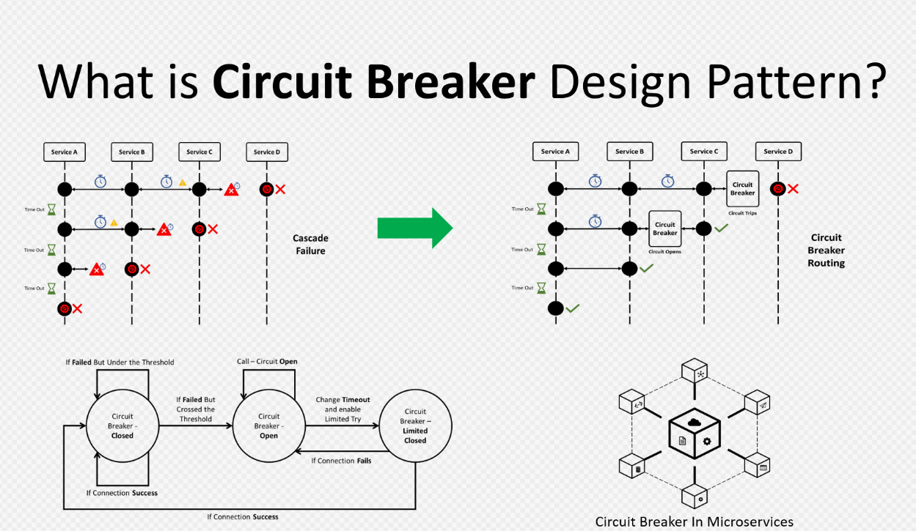
Обработка частичных отказов: Circuit Breaker, Retry, Fallback, Bulkhead
Паттерны обработки частичных отказов локализуют проблемы и сохраняют работоспособность системы при сбоях отдельных компонентов. Circuit Breaker временно блокирует запросы к ненадёжному сервису, защищая обе стороны: клиент не тратит ресурсы на заведомо провальные вызовы, а сервер получает время на восстановление. Retry с экспоненциальной задержкой даёт шанс на успех при временных ошибках, но только для тех сбоев, которые действительно могут исчезнуть.
Fallback позволяет системе оставаться полезной, отдавая упрощённый или резервный ответ вместо ошибки, а Bulkhead изолирует ресурсы между потоками нагрузки, чтобы отказ в одной области не «затапливал» остальные. Комбинация этих паттернов создаёт эшелонированную защиту: автоматический предохранитель, разумные повторы, запасной ответ и жёсткая изоляция ресурсов.

Slide 8
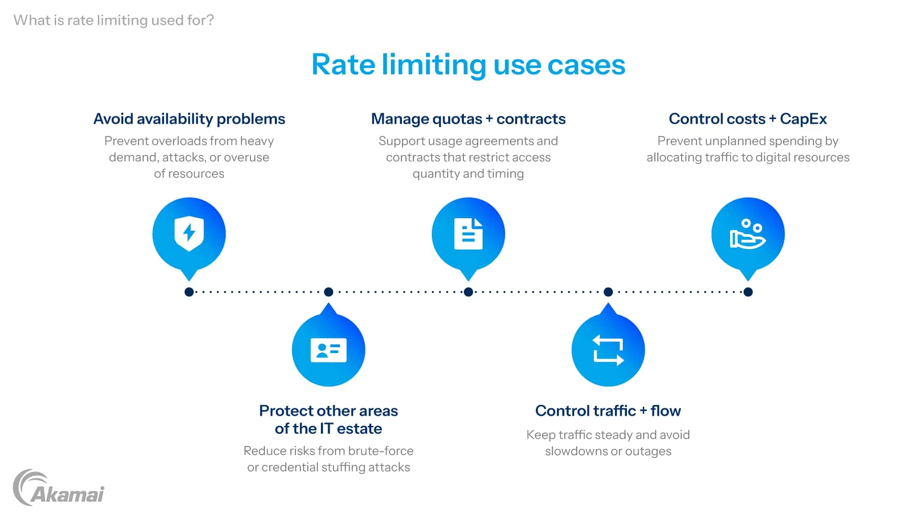
Изоляция и контроль нагрузки: rate limiting, backpressure, очереди с приоритетами
Контроль нагрузки защищает систему от перегрузки и гарантирует выполнение наиболее важных задач даже в пиковые периоды. Rate limiting задаёт чёткие лимиты на частоту запросов (по пользователям, IP, эндпоинтам) и предотвращает доминирование одного источника трафика, используя алгоритмы вроде token bucket или sliding window. Backpressure позволяет потребителю честно сигнализировать производителю о своей текущей способности обрабатывать данные, избегая накопления очередей и исчерпания памяти.
Очереди с приоритетами обеспечивают, что в моменты высокой нагрузки первыми обрабатываются критические задачи (например, платежи), а менее важные (логи, статистика) откладываются. При этом важно избегать «голодания» низкоприоритетных задач, выделяя им минимальную долю ресурсов. Связка этих механизмов даёт управляемый поток: лимиты на вход, обратная связь о возможностях и приоритизация внутри очереди.

Slide 9
Журналирование и аудит: распределённые логи, корреляция событий, хранение и ротация
Распределённое журналирование фиксирует события во всех компонентах системы и позволяет видеть полную картину даже при сложной маршрутизации запросов. Структурированные логи (обычно в JSON) с обязательными полями (уровень, тип, сервис, trace ID) упрощают фильтрацию, агрегацию и автоматизированный анализ. Корреляция событий по сквозному идентификатору запроса собирает разрозненные записи в единую хронологию, показывая, где возникла задержка или ошибка, и помогает выявлять узкие места и каскадные сбои.
Хранение и ротация обеспечивают баланс между доступностью данных и управляемостью объёма. Логи отправляют в централизованное хранилище, разделяя «горячее» (для оперативных расследований) и «холодное» (для аудита) хранение. Ротация по времени или размеру, архивация и удаление по политике жизненного цикла защищают от переполнения дисков и позволяют быстро находить нужные данные за нужный период.

Slide 10
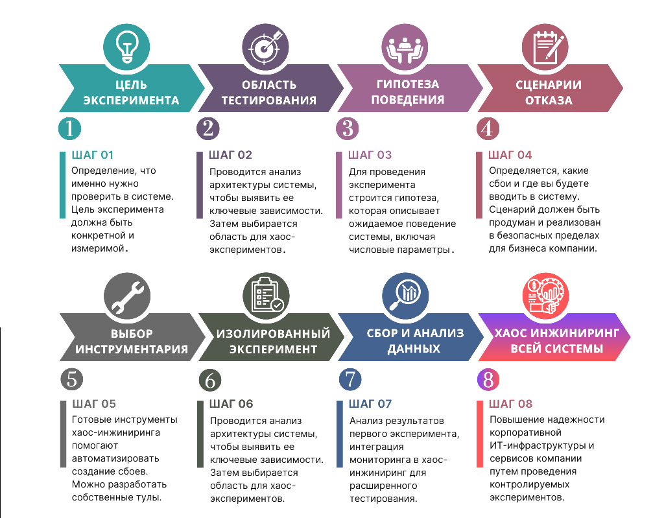
Тестирование отказоустойчивости: chaos engineering, симуляция сбоев, стресс‑тесты
Chaos engineering намеренно вводит контролируемые сбои, чтобы проверить, как система ведёт себя в стрессовых условиях. Chaos Monkey случайным образом отключает экземпляры сервисов, проверяя автоматическое переключение и балансировку, а Toxiproxy имитирует сетевые проблемы (задержки, потери пакетов), позволяя тестировать поведение без остановки самих приложений. Симуляция сбоев фокусируется на конкретных сценариях (ошибки зависимостей, нехватка ресурсов) и помогает подтвердить, что механизмы защиты (Circuit Breaker, Fallback) работают как задумано.
Стресс‑тесты оценивают пределы устойчивости под высокой нагрузкой, фиксируя время отклика, процент ошибок и использование ресурсов. Комбинируя эти подходы — сначала нагружая систему, затем добавляя сетевые проблемы и завершая «хаотичными» отказами узлов — можно получить полную картину устойчивости и убедиться, что все защитные механизмы работают согласованно.

Slide 11
Метрики надёжности: MTBF, MTTR, SLA, доступность, расчёт простоя
https://www.manageengine.com/ru/service-desk/it-incident-management/mttr-vs-mttf-vs-mtbf.html
MTBF и MTTR дают количественную оценку стабильности и скорости восстановления: MTBF показывает, как часто происходят сбои, а MTTR — сколько времени в среднем уходит на их устранение. Эти метрики помогают планировать обслуживание, оценивать риски и обосновывать инвестиции в автоматизацию и резервирование. SLA формализует ожидания бизнеса и фиксирует целевые показатели, включая доступность и процедуры эскалации, превращая абстрактную «надёжность» в измеримые обязательства.
Уровни доступности (99,9%, 99,99% и т. д.) переводятся в допустимое время простоя: например, 99,9% — это не более ~8,7 часов в год. Такой расчёт позволяет ставить реалистичные цели, проектировать архитектуру под конкретные лимиты и планировать плановые работы, не выходя за рамки SLA. Эти метрики вместе задают систему управления надёжностью: от статистики сбоев до формальных обязательств и практических ограничений.

Slide 12
Стратегии восстановления: автоматическое восстановление, ручные процедуры, DRP
Автоматическое восстановление минимизирует время простоя за счёт failover, автомасштабирования и самодиагностики: оно закрывает большинство типовых сбоев без участия человека и существенно сокращает MTTR. Ручные процедуры фиксируют шаги, которые выполняет инженер, когда автоматика недостаточна или требуется принятие решений (например, откат релиза, восстановление из бэкапа с проверкой целостности). Они должны быть заранее прописаны, протестированы и регулярно обновляться.
План аварийного восстановления (DRP) охватывает масштабные инциденты и задаёт общий порядок действий: от эскалации и переключения на резервную площадку до восстановления данных и пост‑инцидентного анализа. В DRP фиксируются RTO (целевое время восстановления) и RPO (допустимые потери данных), роли ответственных и критерии успеха, а регулярные учения подтверждают работоспособность плана. Комбинация этих стратегий обеспечивает устойчивость на всех уровнях: от быстрых автоматических исправлений до согласованных действий при серьёзных авариях.

